Slide 1

ỨNG DỤNG QUẢN LÝ ĐỒNG HỒ THÔNG MINH
https://dhntm.sawaco.com.vn/
http://testdhntm.sawaco.com.vn/
http://testdhntmapi.sawaco.com.vn/
https://dhntmapi.sawaco.com.vn/ (Cung cấp Đơn vị)
http://apitools.sawaco.com.vn/ (Cung cấp công ty ĐHN)

Slide 2
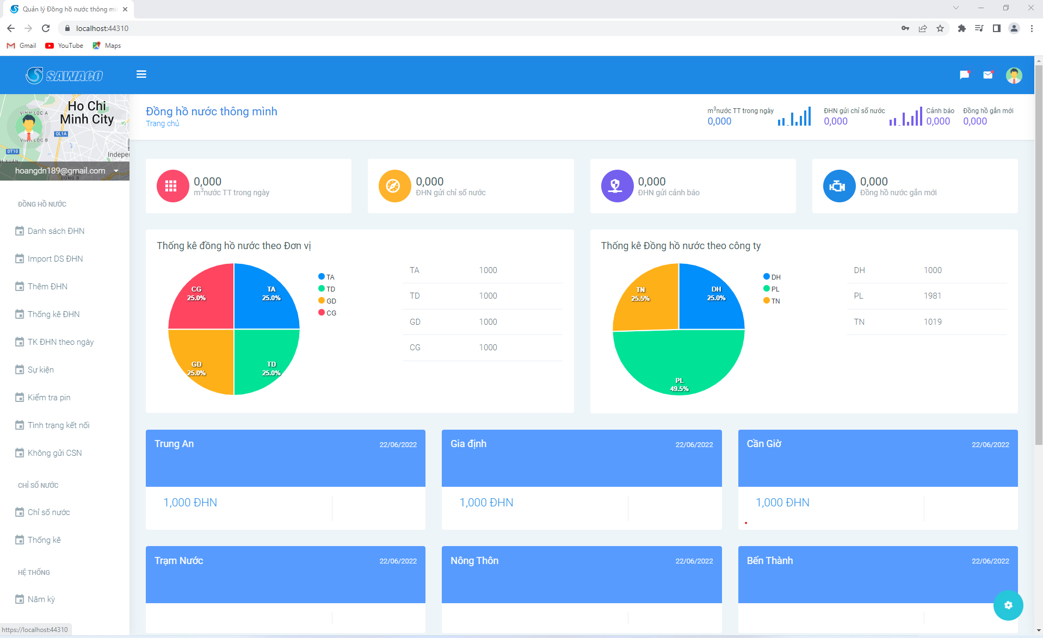
Web Quản Trị

Slide 3
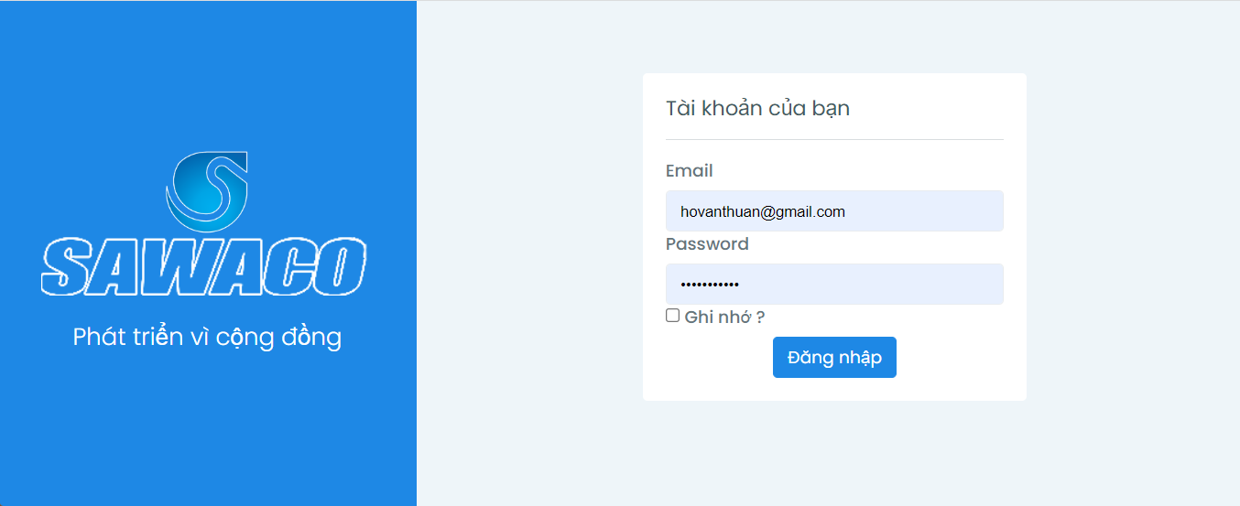
Web Quản Trị - Đăng nhập
Tài khoản test: hovanthuan@gmail.com/123@abcDhtm

Slide 4
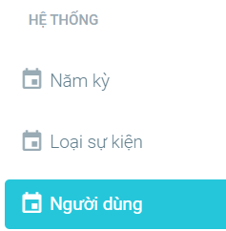
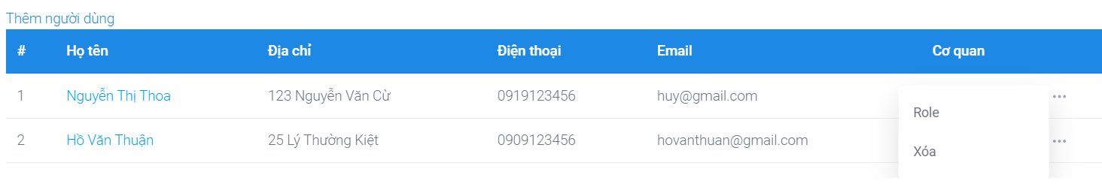
Web Quản Trị - Thêm và cập nhật người dùng
Từ menu HỆ THỐNG -> click chọn mục Người dùng
Click vào Role để phân quyền sử dụng tính năng trong ứng dụng
Click vào đây để thêm người dùng
Click vào tên người dùng để cập nhật lại người dùng
Click vào Xóa để xóa người dùng

Slide 5
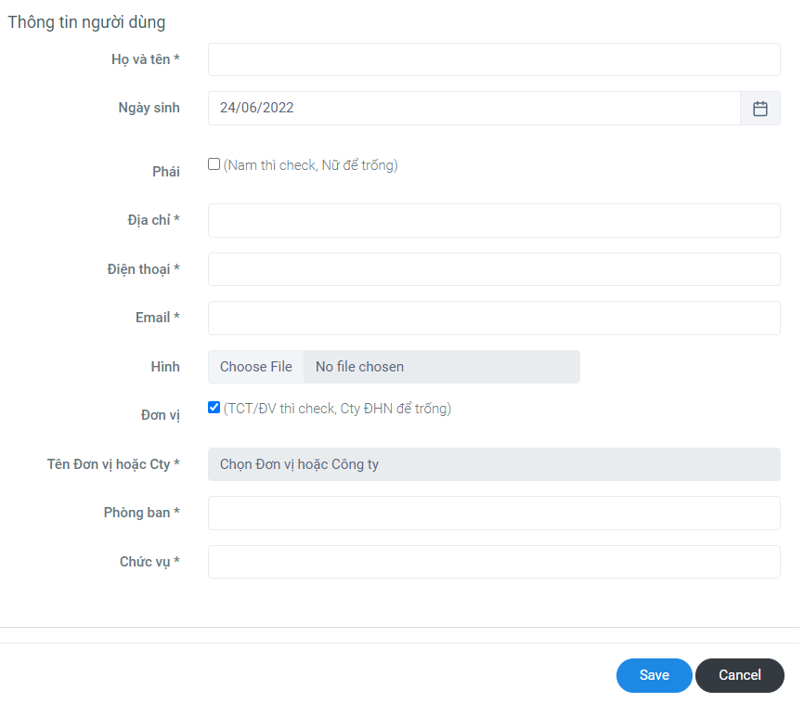
Web Quản Trị - Thêm Người Dùng
Từ màn hình danh sách người dùng click vào link Thêm người dùng

Slide 6
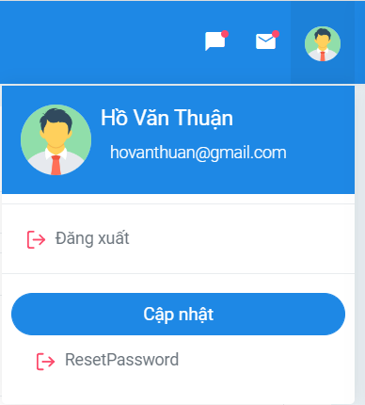
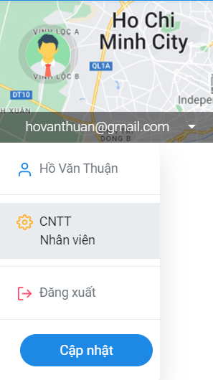
Web Quản Trị - Cập nhật Người Dùng
Từ màn hình danh sách người dùng click vào link tên người dùng cần cập nhật hoặc
1
1
2
2

Slide 7
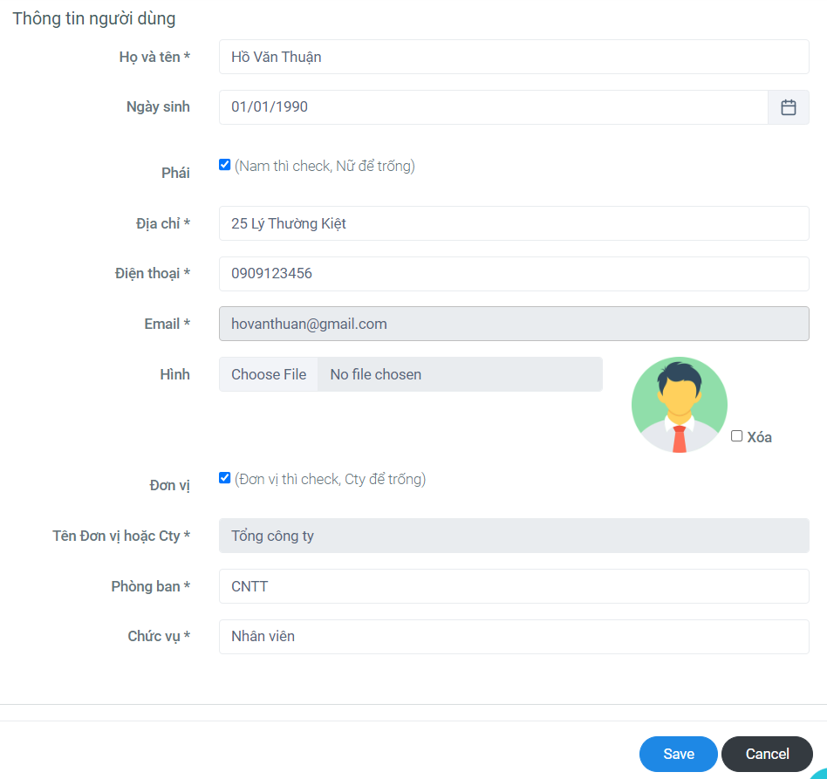
Web Quản Trị - Cập nhật Người Dùng

Slide 8
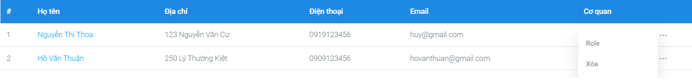
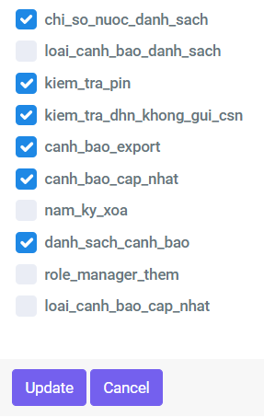
Web Quản Trị - Phân quyền Người Dùng
Từ màn hình danh sách người dùng click vào link vào … -> chọn role
1
2
Chọn chức năng sử dụng -> chọn Update

Slide 9
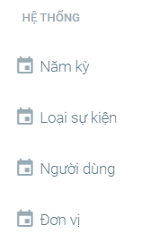
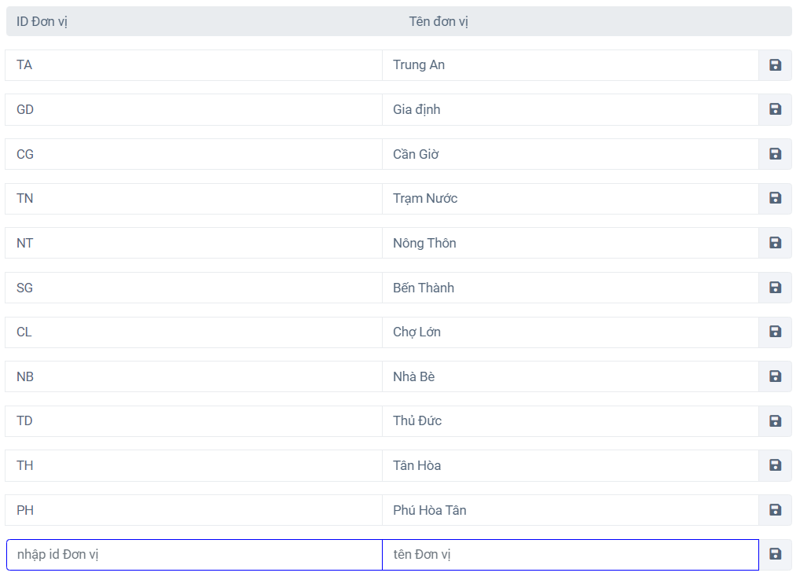
Web Quản Trị - Thêm cập nhật Đơn vị
Từ menu HỆ THỐNG click chọn menu Đơn vị
Lưu cập nhật
Màn hình xem và cập nhật
Lưu thêm
Nhập Đơn vị cần thêm

Slide 10
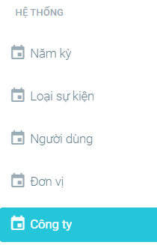
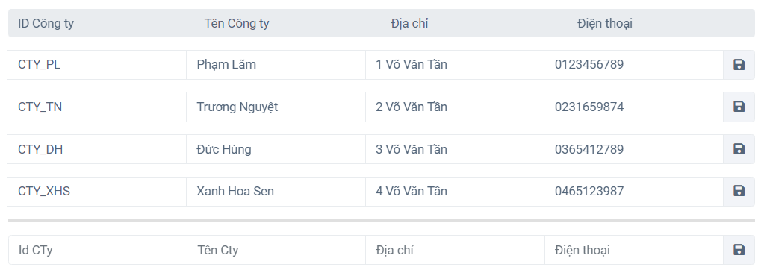
Web Quản Trị - Thêm cập nhật Công ty cấp ĐHN
Từ menu HỆ THỐNG click chọn menu Công ty
Màn hình xem và cập nhật
Lưu cập nhật
Lưu thêm
Nhập Cty cần thêm

Slide 11
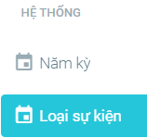
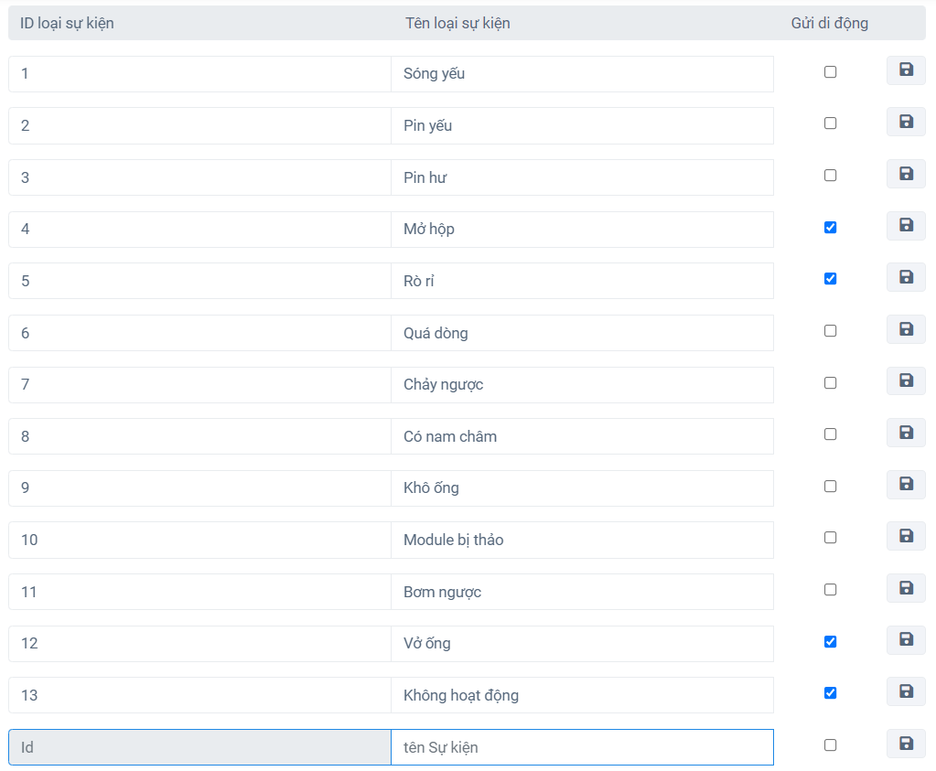
Web Quản Trị - Thêm cập nhật Sự cố (sự kiện) ĐHN
Từ menu HỆ THỐNG click chọn menu Loại Sự Kiện
Màn hình xem và cập nhật
Lưu cập nhật
Nhập Loại sự kiện cần thêm
Lưu thêm

Slide 12

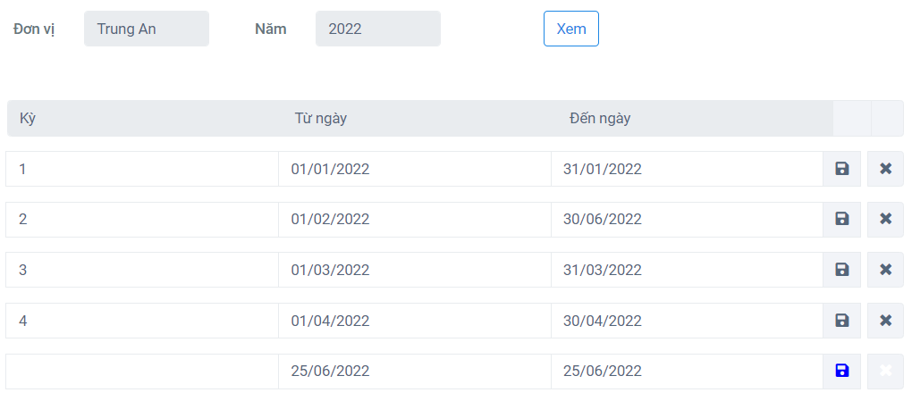
Web Quản Trị - Thêm cập nhật năm kỳ đọc số
Từ menu HỆ THỐNG click chọn menu Năm Kỳ
Màn hình xem và cập nhật
Chọn Đơn vị
Nhập Năm
Click để Xem
Lưu cập nhật
Xóa
Xem và cập nhật
Dòng thêm mới
Lưu thêm mới

Slide 13
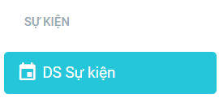
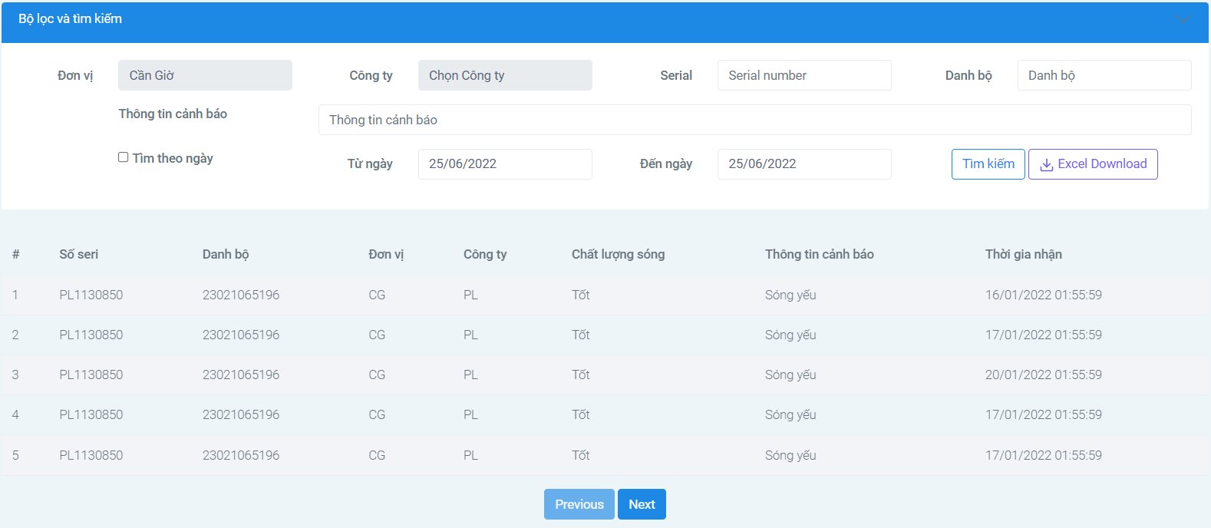
Web Quản Trị - Danh sách ĐHN có Sự kiện
Từ menu SỰ KIỆN click chọn menu DS Sự kiện
Chọn đơn vị
Chọn công ty

Slide 14
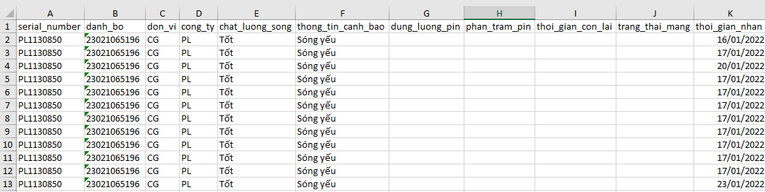
Web Quản Trị - Danh sách ĐHN có Sự kiện
Từ menu SỰ KIỆN click chọn menu DS Sự kiện
Excel Download có dạng

Slide 15
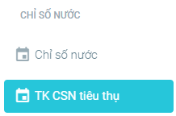
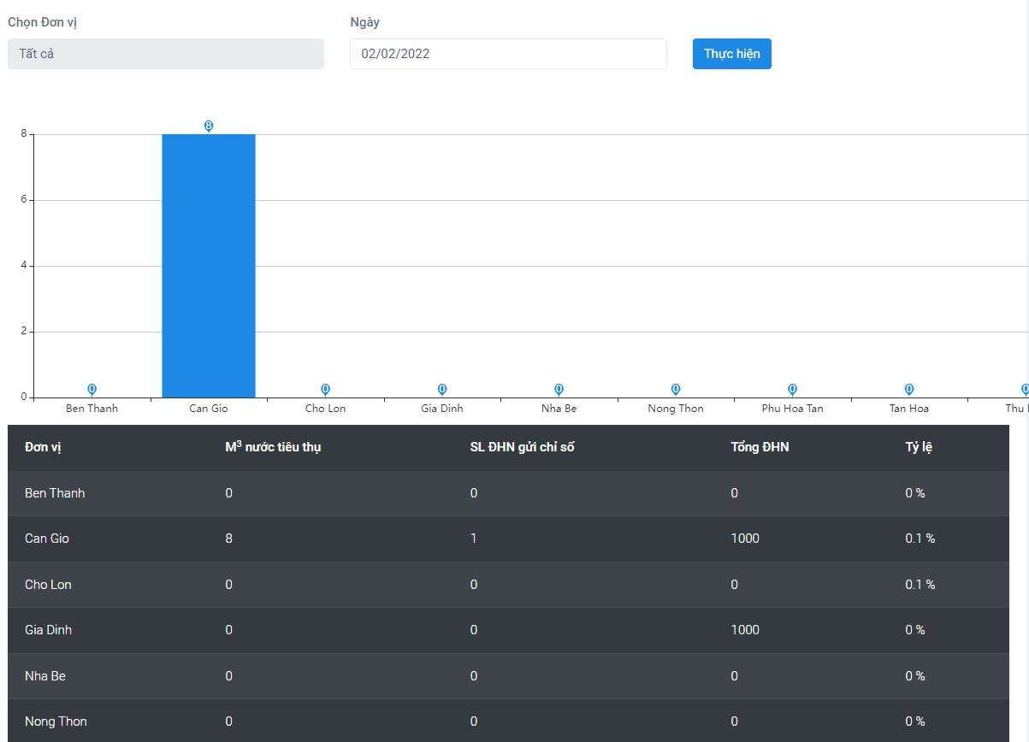
Web Quản Trị - Thống kê M³ tiêu thụ và SL ĐHN gửi CSN
Từ menu CHỈ SỐ NƯỚC click chọn menu TK CSN tiêu thụ
1
2
3
Biểu đồ thể hiện lượng nước tiêu thụ của từng đơn vị
Lượng nước tiêu thụ và số lượng đồng hồ gửi chỉ số về

Slide 16
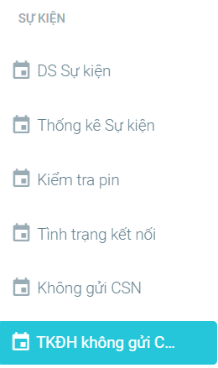
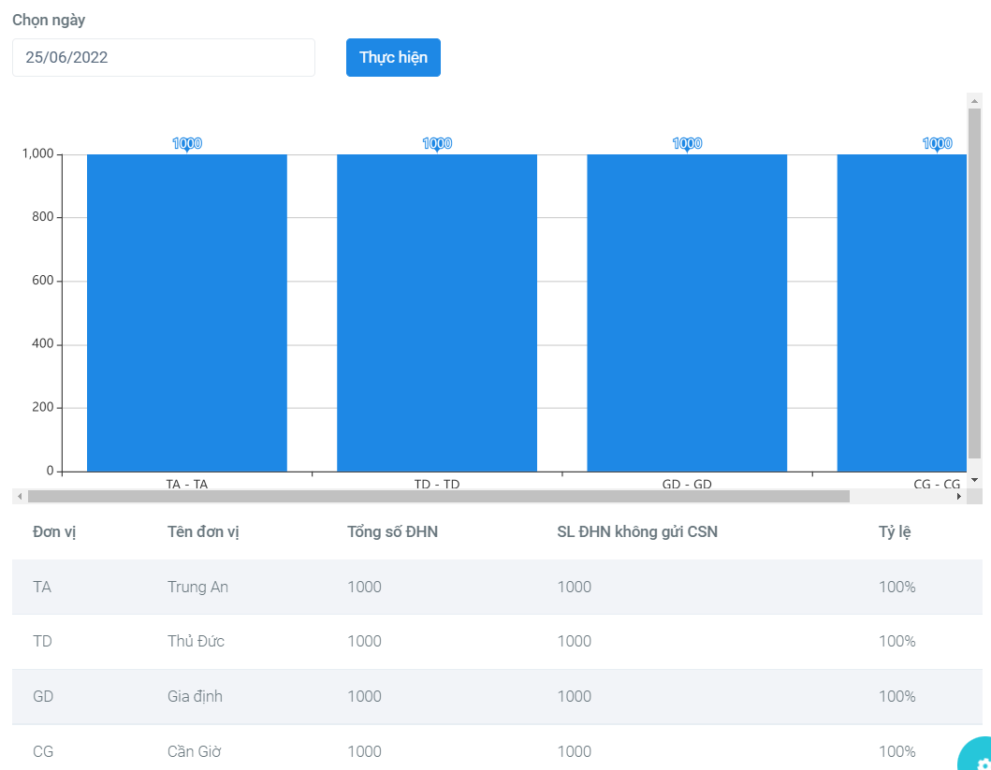
Web Quản Trị - Thống kê ĐHN không gửi chỉ số nước
Từ menu SỰ KIỆN click chọn menu TKĐH không gửi CSN
1
2

Slide 17
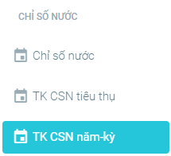
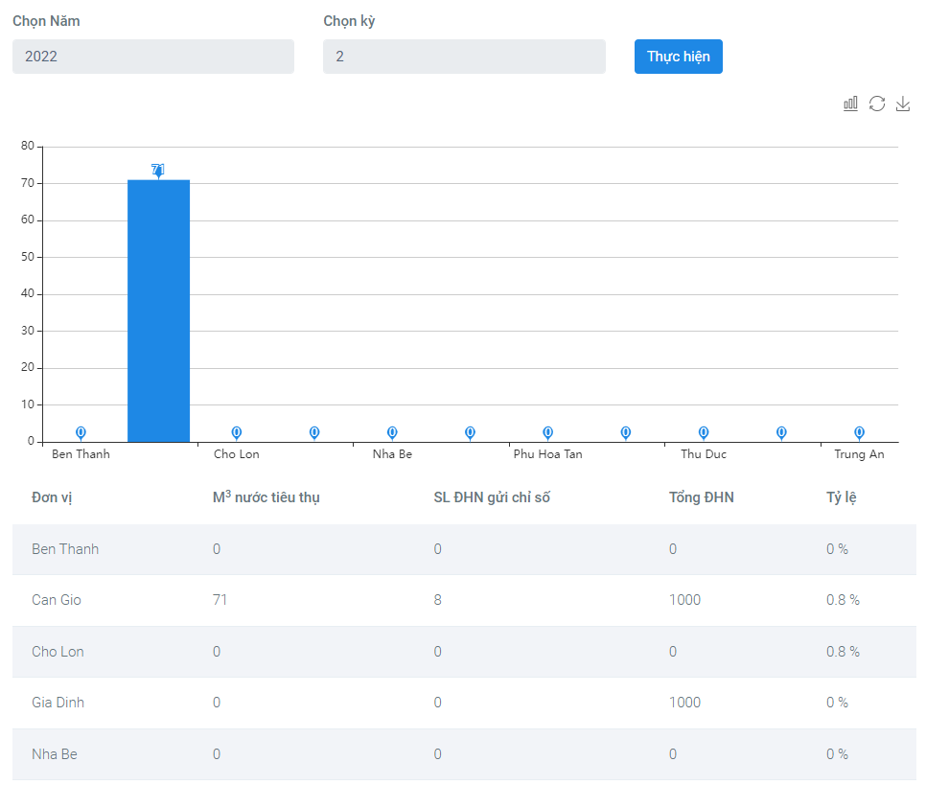
Web Quản Trị - Thống kê lượng nước tiêu thụ theo Năm-Kỳ
1
2
3
Từ menu CHỈ SỐ NƯỚC click chọn menu TK CSN năm-kỳ

Slide 18
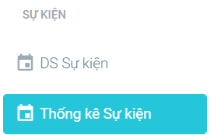
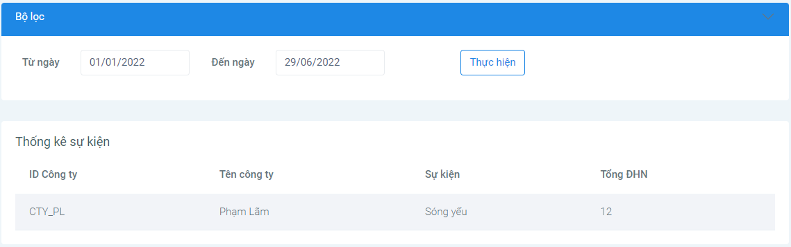
Web Quản Trị - Thống kê sự kiện theo từng loại ĐHN
Từ menu SỰ KIỆN click chọn menu Thống kê sự kiện
1
2
3
Kết quả thống kê

Slide 19

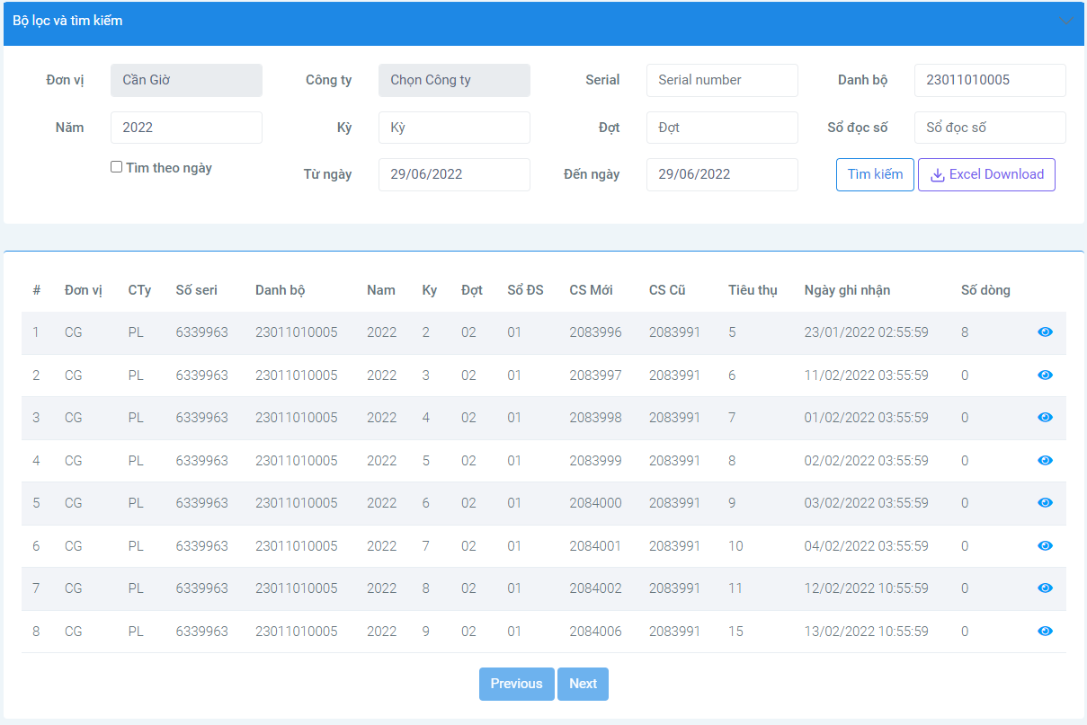
Web Quản Trị - Tra cứu lượng nước tiêu thụ theo khách hàng
Từ menu CHỈ SỐ NƯỚC click chọn mục CHỈ SỐ NƯỚC
Xem chi tiết CSN theo ngày

Slide 20
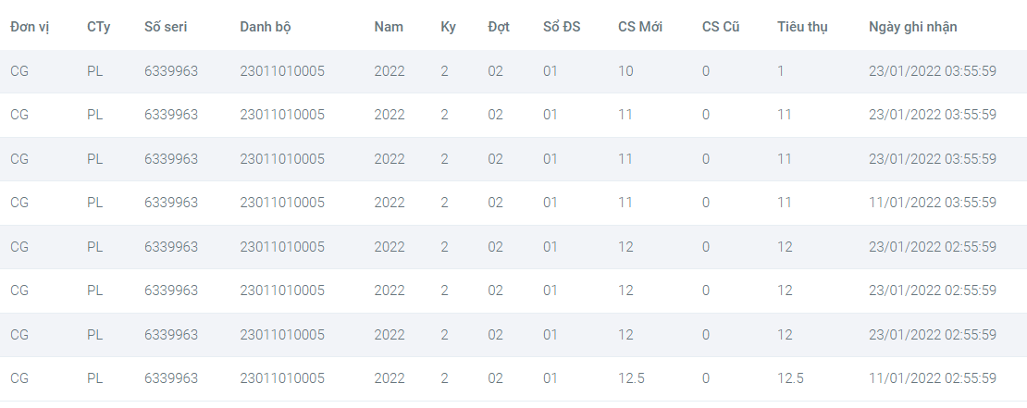
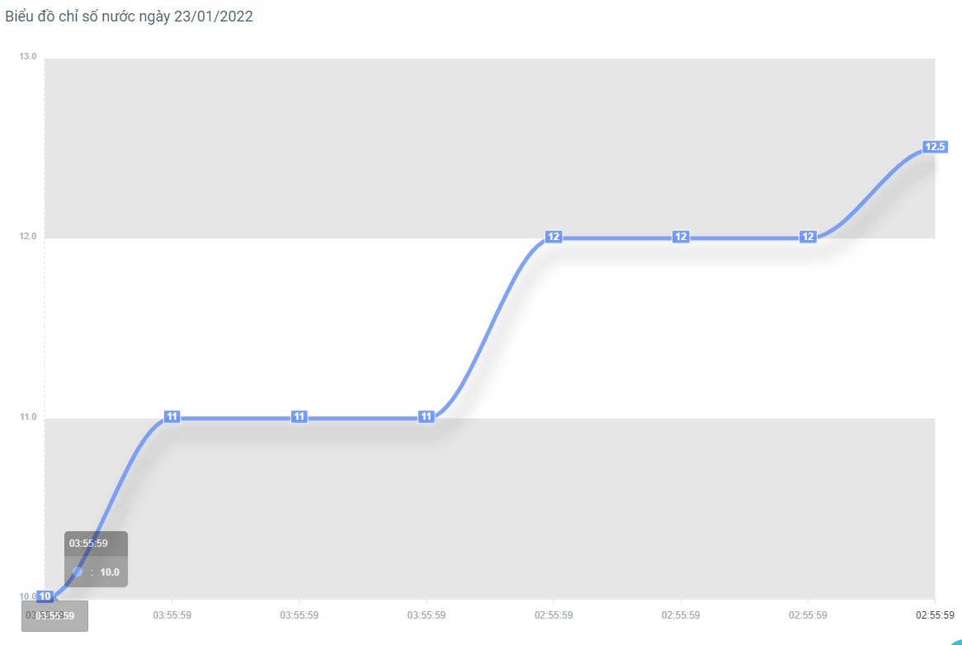
Web Quản Trị - Tra cứu lượng nước tiêu thụ theo khách hàng
Màn hình xem chi tiết chỉ số nước theo ngày
Chỉ số nước gửi về trong ngày
Biểu đồ tiêu thụ nước trong ngày

Slide 21
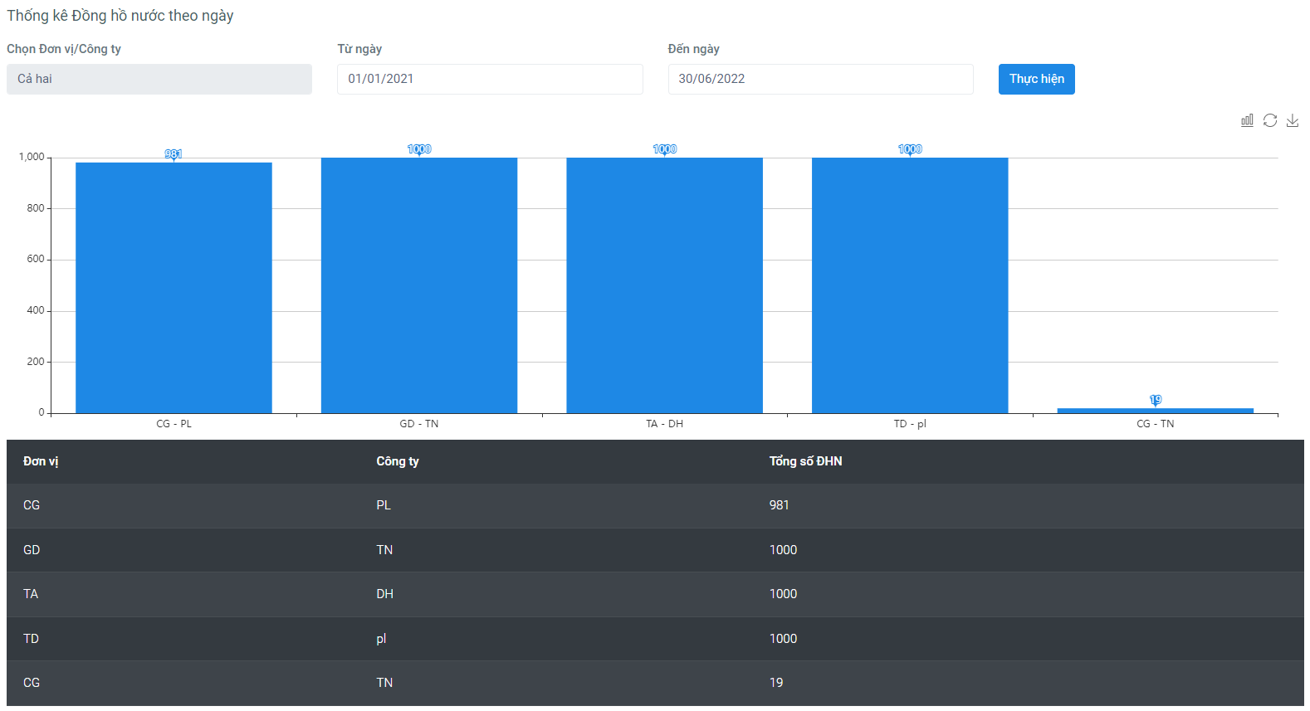
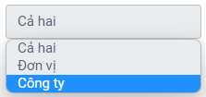
Web Quản Trị - Thống kê ĐHN theo công ty – Đơn vị
Từ menu ĐỒNG HỒ NƯỚC click chọn mục TK ĐHN theo ngày

Slide 22
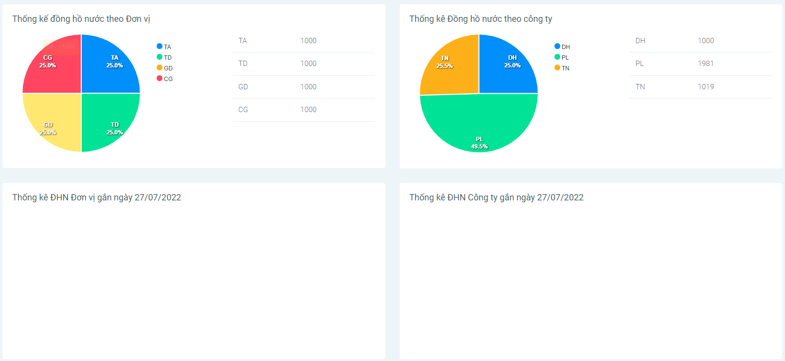
Web Quản Trị - Thống kê ĐHN
Từ menu ĐỒNG HỒ NƯỚC click chọn mục Thống kê ĐHN

Slide 23

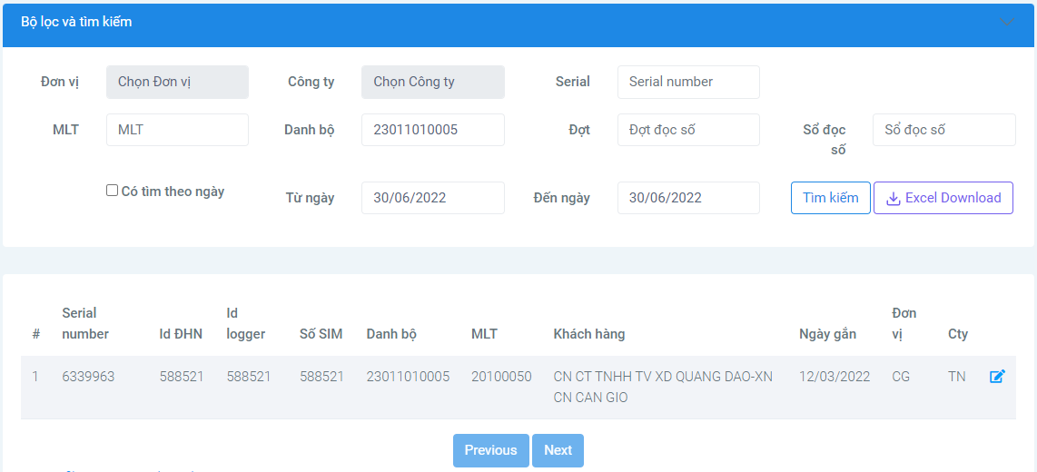
Web Quản Trị - Tra cứu Đồng hồ nước
Từ menu ĐỒ HỒ NƯỚC click chọn mục Danh sách ĐHN
Export kết quả tìm kiếm ra file excel
Xem chi tiết ĐHN và cập nhật nếu được cấp quyền

Slide 24
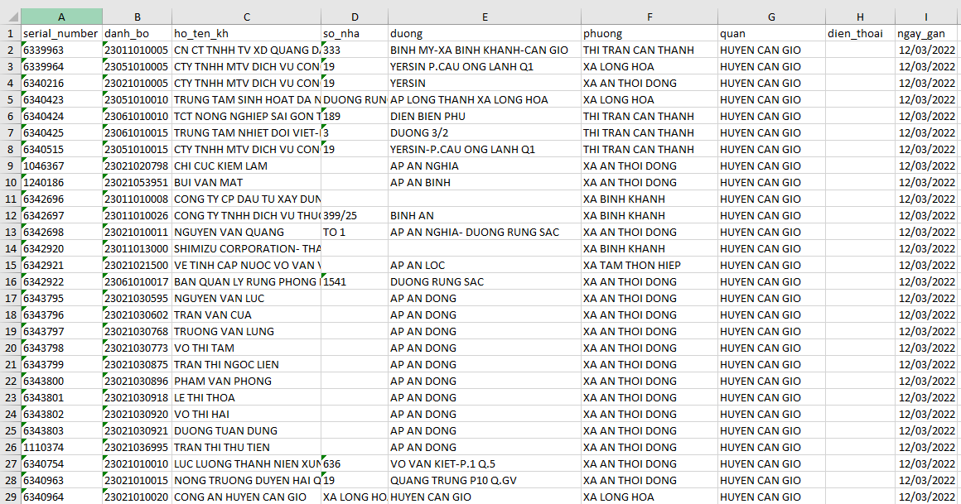
Web Quản Trị - Tra cứu Đồng hồ nước
Kết quả export ra file excel

Slide 25
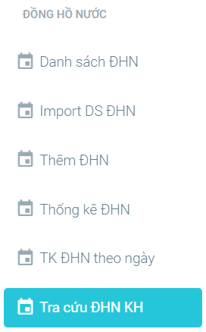
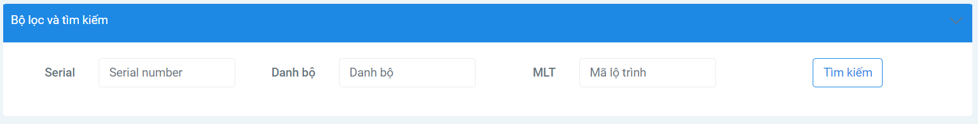
Web Quản Trị - Tra cứu ĐHN Khách hàng
Từ menu ĐỒ HỒ NƯỚC click chọn mục Tra cứu ĐHN KH
Nhập thông tin cần tìm kiếm: Serial number hoặc Danh bộ hoặc Mã lộ trình => click Tìm kiếm
Kết quả tìm kiếm:
- Nếu tìm được nhiều ĐHN khách hàng thì hiển thị danh sách ĐHN tìm được.
- Nếu kết quả tìm chỉ có 1 ĐHN thì hiển thị thông tin ĐHN khách hàng, danh sách sự kiện, danh sách chỉ số nước.

Slide 26
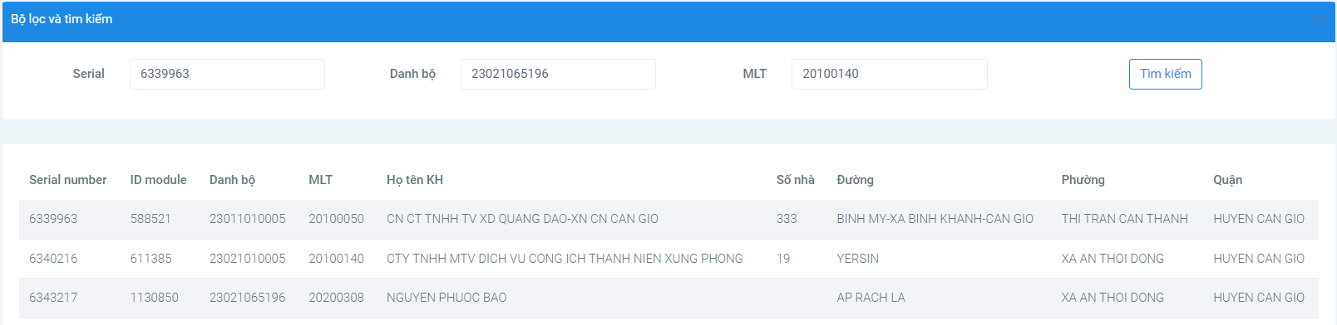
Web Quản Trị - Tra cứu ĐHN Khách hàng
Kết quả tìm kiếm có nhiều ĐHN khách hàng

Slide 27
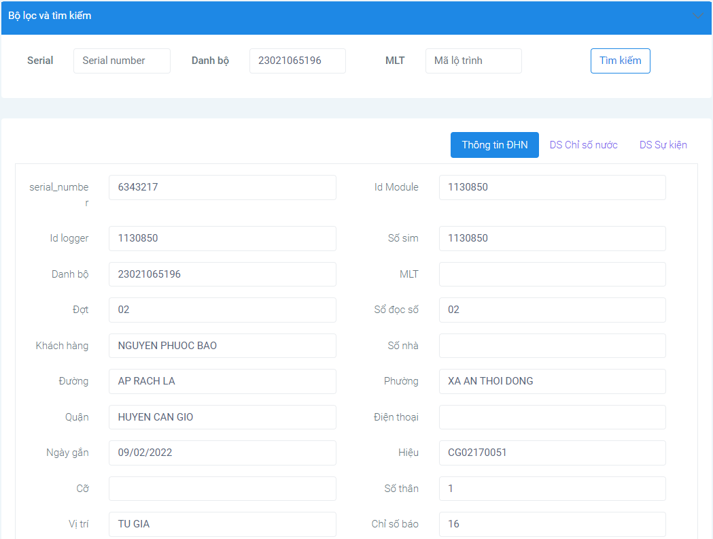
Web Quản Trị - Tra cứu ĐHN Khách hàng
Kết quả tìm kiếm có một ĐHN khách hàng
Xem DS Sự kiện
Xem DS chỉ số nước
Xem thông tin ĐHN

Slide 28
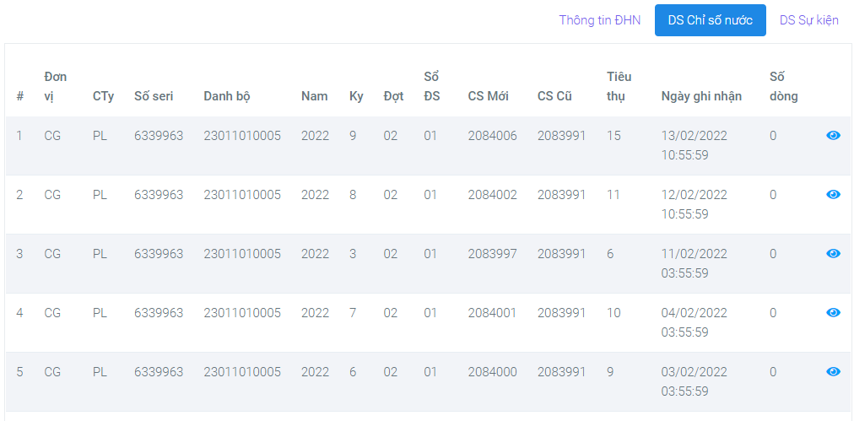
Web Quản Trị - Tra cứu ĐHN Khách hàng
Danh sách Chỉ số nước
Click vào đây để xem chi tiết CSN trong ngày

Slide 29
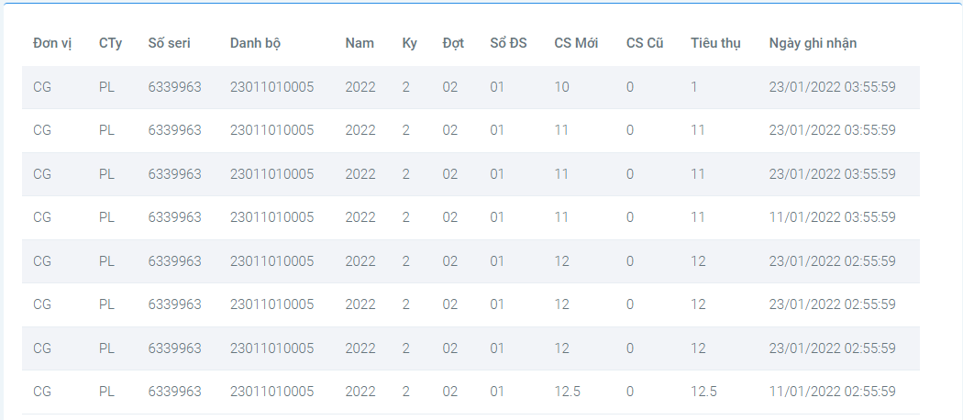
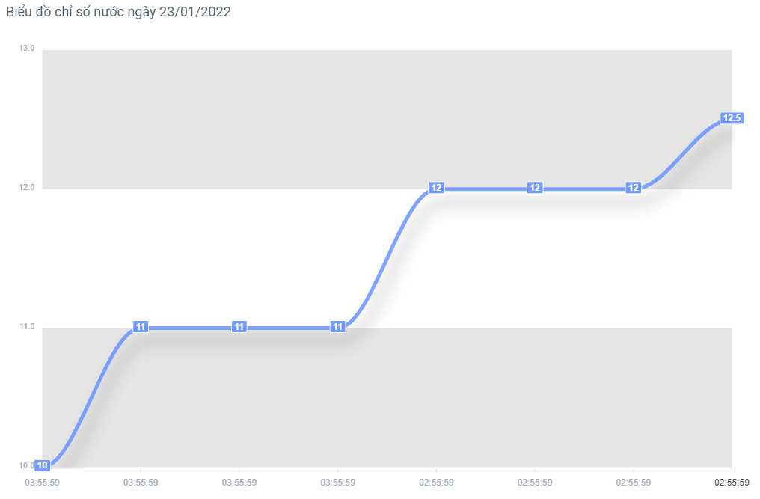
Web Quản Trị - Tra cứu ĐHN Khách hàng
Chi tiết CSN trong ngày

Slide 30
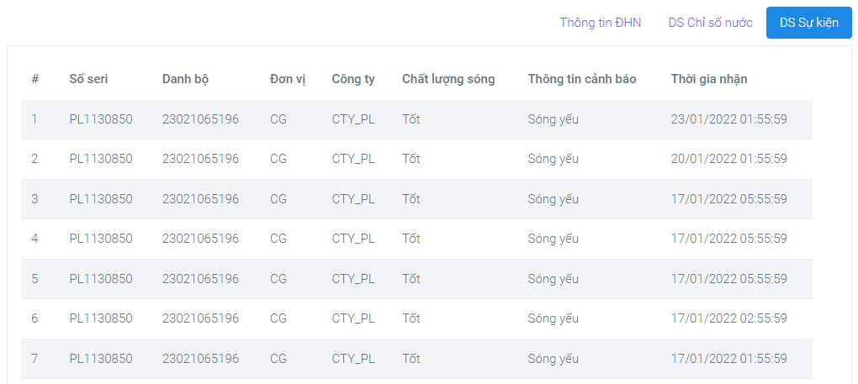
Web Quản Trị - Tra cứu ĐHN Khách hàng
Danh sách Sự kiện

Slide 31
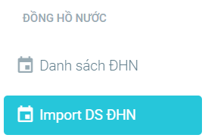
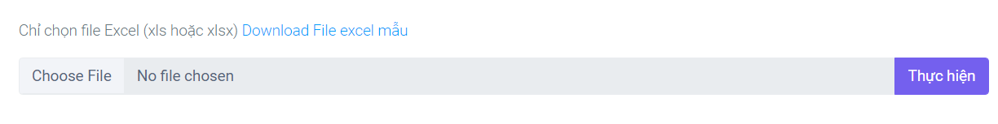
Web Quản Trị - Import danh sách Đồng hồ nước
Từ menu ĐỒ HỒ NƯỚC click chọn mục Import DS ĐHN

Slide 32
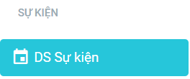
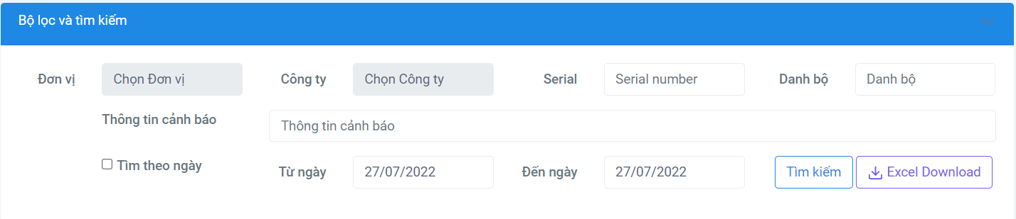
Web Quản Trị - Danh sách sự kiện
Từ menu SỰ KIỆN click chọn mục DS Sự kiện

Slide 33
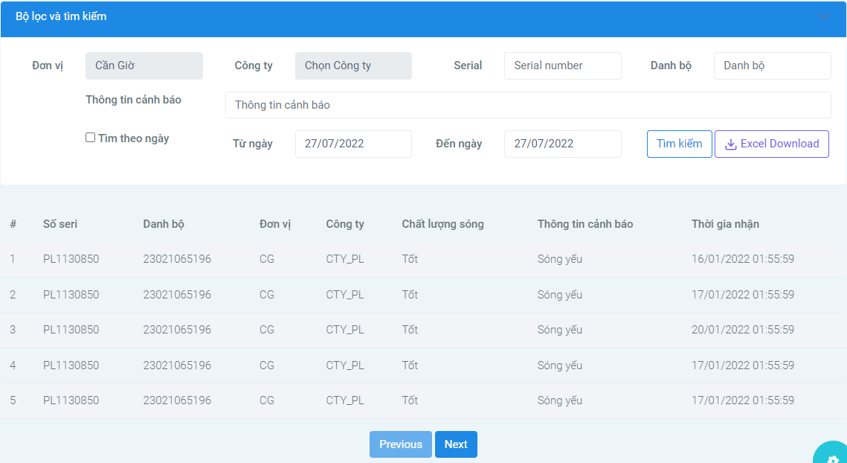
Web Quản Trị - Danh sách sự kiện
Từ menu SỰ KIỆN click chọn mục DS Sự kiện

Slide 34
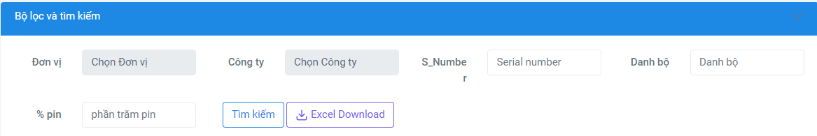
Web Quản Trị - Kiểm tra pin
Từ menu SỰ KIỆN click chọn mục Kiểm tra pin

Slide 35

Web Quản Trị - Kiểm tra pin
Từ menu SỰ KIỆN click chọn mục Kiểm tra pin

Slide 36

Web Quản Trị - Kiểm tra kết nối
Từ menu SỰ KIỆN click chọn mục Tình trạng kết nối

Slide 37

Web Quản Trị - Kiểm tra kết nối
Từ menu SỰ KIỆN click chọn mục Tình trạng kết nối

Slide 38


Web Quản Trị - Thống kê ĐHN theo Đơn vị
Từ menu CHỈ SỐ NƯỚC click chọn mục TK CSN tiêu thụ

Slide 39


Web Quản Trị - Thống kê ĐHN theo Đơn vị
Từ menu CHỈ SỐ NƯỚC click chọn mục TK CSN năm-kỳ

Slide 40

Web Quản Trị - Tra cứu thông tin khách hàng
Từ menu ĐỒNG HỒ NƯỚC click chọn mục Tra cứu ĐHN KH
Nhập thông tin cần tìm -> click nút Tìm kiếm

Slide 41

Web Quản Trị - Tra cứu thông tin khách hàng
Kết quả tìm kiếm

Slide 42

Web Quản Trị - Tra cứu thông tin khách hàng
Kết quả tìm kiếm

Slide 43

Web Quản Trị - Tra cứu thông tin khách hàng
Kết quả tìm kiếm

Slide 44

Web Quản Trị - Thêm Đồng Hồ Nước
Từ menu ĐỒNG HỒ NƯỚC click chọn mục Thêm ĐHN

Slide 45

Web Quản Trị - Thống kê sự kiện
Từ menu SỰ KIỆN click chọn mục Thống kê sự kiện

Slide 46

Thảo luận
Notes:
In Slide Show mode, select the arrows to visit links.

